Slide 1

Algoritmos Y Programación
Caja Fuerte Digital
Nombre del Equipo de Investigación:
Álvarez Machuca Dennis
Montaño Mendoza José Adrian
Docente: Ing. Beymar Jiménez Ruiz
Fecha de Exposición: 24-OCT-2017
www.groupbytes.com

Slide 2
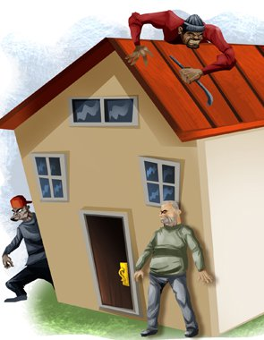
Antecedentes
Yo y mi colega pensamos en problemas sociales que tienen los barrios y el que más hemos visto es el robo domiciliario.

Slide 3
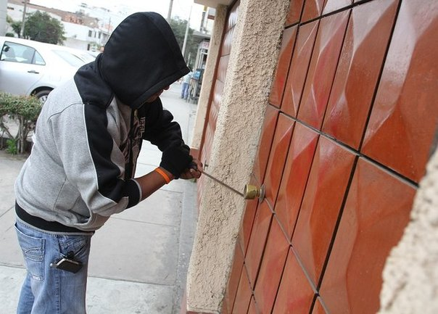
Problema Identificado
Inseguridad de pertenencias de gran valor en hogares domésticos, cuales pueden ser joyas, dinero o documentos.

Slide 4
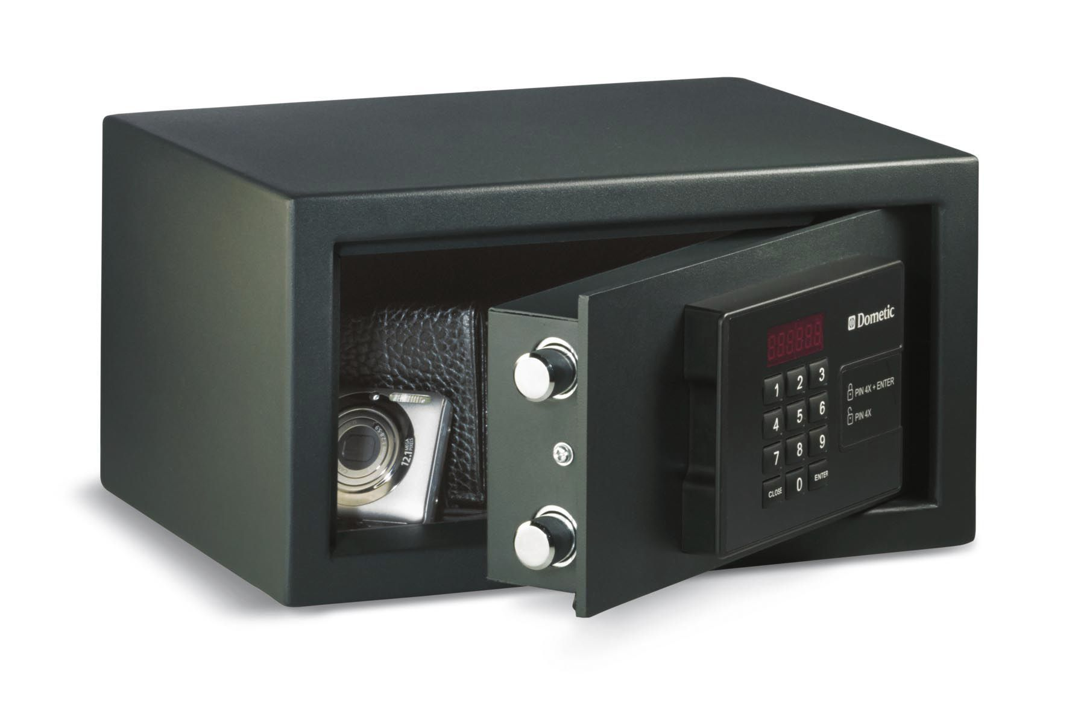
Pregunta de Investigación
¿Por qué seria necesario una caja fuerte que se desbloquee de forma digital?

Slide 5
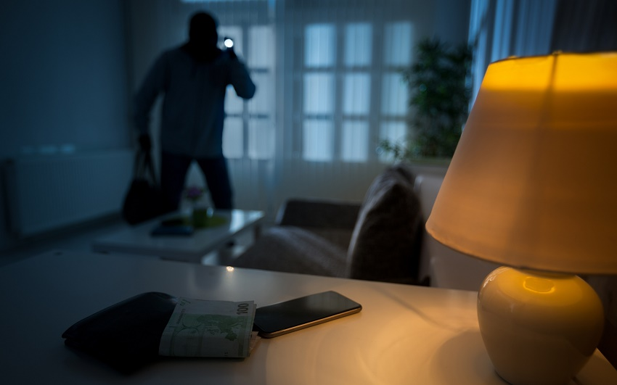
Hipótesis de la Investigación
La hipótesis es que pasaría si cada domicilio/hogar tuviera una caja fuerte digital para que guarde sus objetos de mayor valor, para que cuando la persona no se encuentre en su casa sus pertenencias más valiosas estén a salvo.

Slide 6
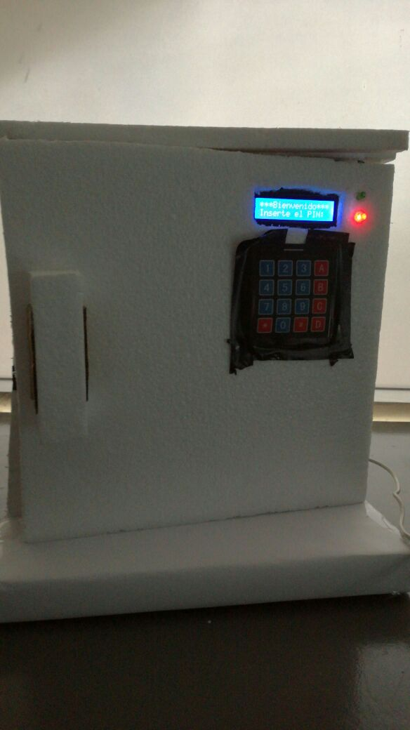
Propuesta de Solución
Una caja fuerte de 30x30 cm que tenga un PIN que solo el usuario conocerá. Un tamaño que llega ser compacto para ocultarlo en el domicilio.

Slide 7
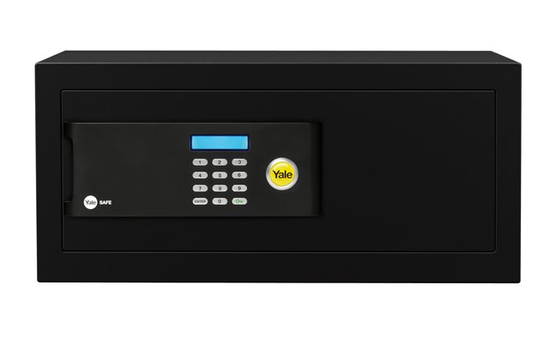
Diseño de la Solución
Una caja fuerte compacta que puede entrar en cualquier armario, también en fondos falsos, hay cajas fuertes de peso ligero o mediano.

Slide 8
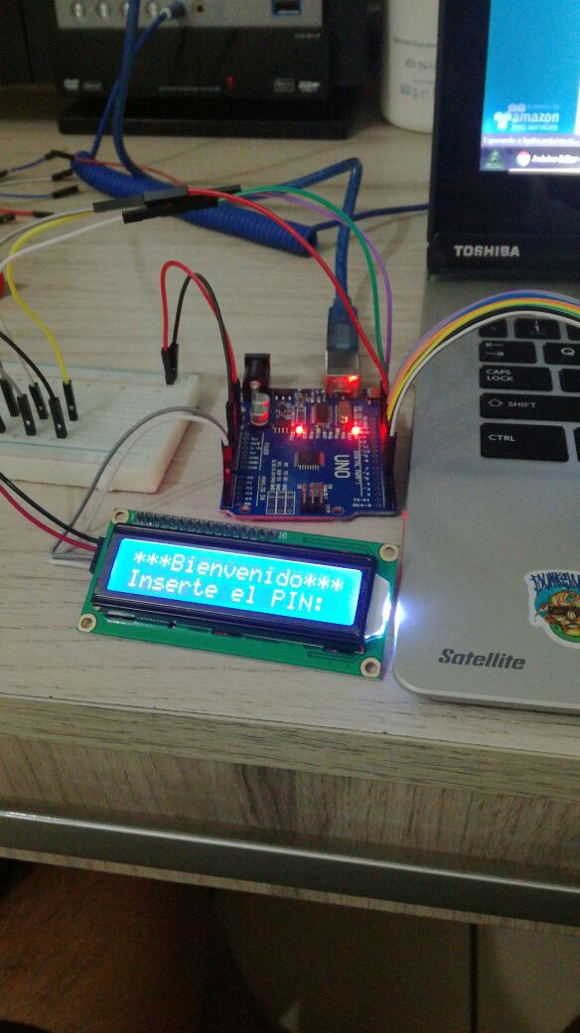
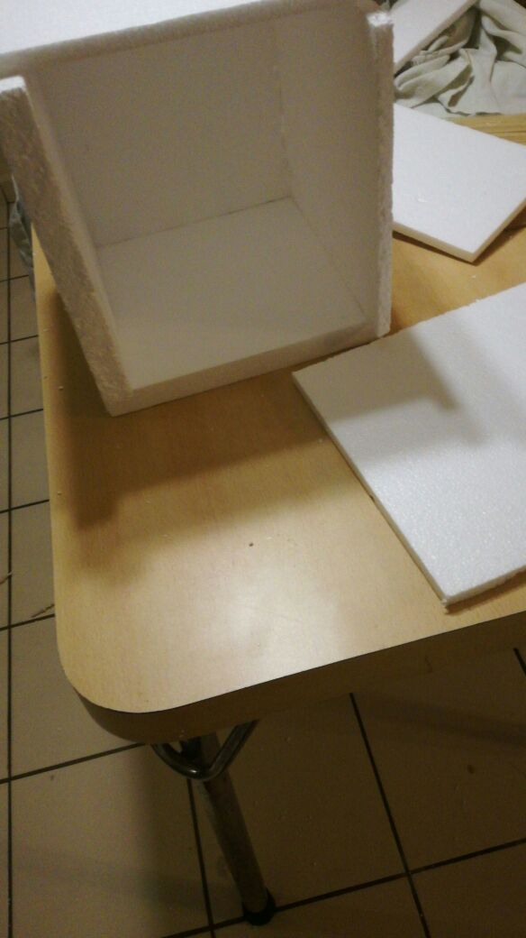
Desarrollo del Prototipo

Slide 9
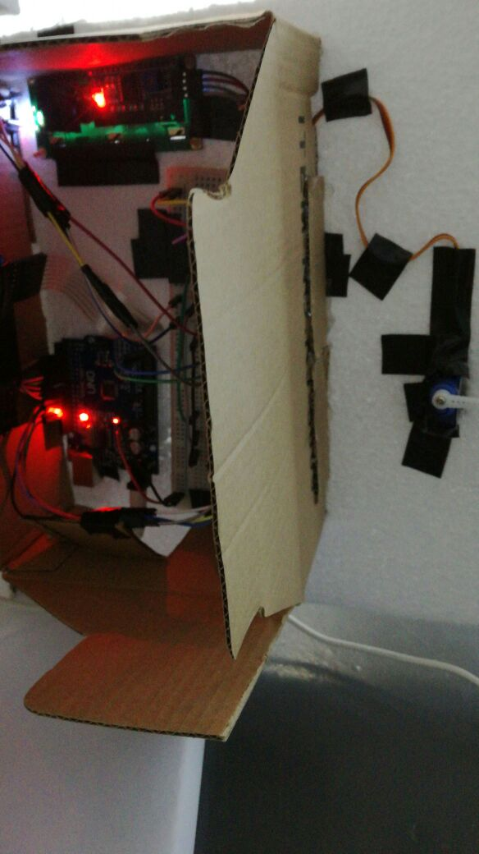
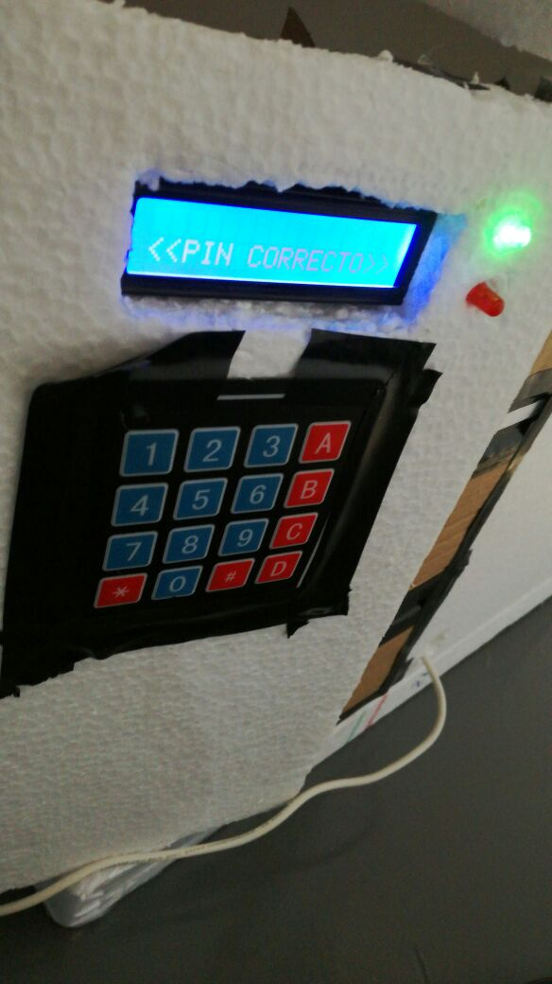
Resultados de la Prueba
Todo el prototipo sirve, excepto por algunos detalles que seria el de cambiar la contraseña desde el teclado matricial y el de tener un botón como enter y otro como reset.

Slide 10
Bibliografía
YouTube
Google
Foros De Arduino

Slide 11
Conclusión
Tener una caja fuerte no es del todo necesario, pero si garantiza más seguridad al objetos de valor de cada persona que la utilice. Es de demostrar que al tener objetos de mayor valor el mejor lugar que donde guardarlos seria una caja fuerte digital.

Slide 12

Gracias por su atención

